Slide 1







DG-SSOFNet: A Novel Corpus and Cross-Attention Multi-Stream
Fusion with Contrastive Learning for Bangla Fake News
Detection
B.Sc. (Engineering) Examination-2024
Thesis | Course Code: ICE-4210
Prepared by
Supervised by
Shubail Haque Turza
Dr. Md. Sarwar Hosain
Roll No: 210606 | Reg No: 1065411
Session: 2020–2021
Dept. of Information and Communication
Engineering
Pabna University of Science and Technology
Professor,
Dept. of Information and Communication
Engineering
Pabna University of Science and Technology
September 2, 2026

Slide 2


2
Outline
Introduction & Problem Statement
Literature Review
Objectives & Contributions
Dataset Construction Pipeline & Statistics
System Architecture
Performance Results & Comparison
Limitations, Future Works & References

Slide 3


3
Introduction and Problem Statement
What is Fake News?
Social Impact in Bangladesh
Fabricated or distorted information created
intentionally to deceive readers and
manipulate public opinion.
Over 50M social media users where viral
rumors spread 6x faster than factual
reporting, causing real-world panic and
unrest.
Dataset Scarcity
Multi-Level Linguistic Deception
Bangla is low-resource with few verified
datasets. Standard news sites publish mixed
content, so only certified fact-checkers
confirm true fake claims.
Fake news operates simultaneously across
Meaning (fabricated facts), Grammar (clickbait
verbs), and Spelling (character repetition like
"ভয়াবহ").

Slide 4

4
Literature Review
METHOD
DATASET
Authors | Method | Dataset | Key Results | Limitation
Hossain et al. [2020] | SVM, Random Forest, CNN, LSTM | BanFakeNews (50k) | 0.88 F1 baseline benchmark | Severe class imbalance (97% real); no transformer models
Nasir et al. [2021] | Hybrid CNN LSTM Network | Small Custom Dataset | 0.91 F1 score on sequential patterns | Small dataset size limits broad domain generalization
Kibria et al. [2023] | BanglaBERT Fine Tuning | BanFakeNews | 0.96 F1 score on contextual semantics | Single stream approach; misses syntactic and character cues
Apurba et al. [2022] | Multilingual XLM RoBERTa | BanFakeNews | 0.92 F1 cross lingual transfer | Multilingual models underperform on Bengali specific tasks
Khandakar et al. [2023] | CNN + BiLSTM Ensemble | 40k Custom Dataset | 0.93 F1 score on local n grams | Lacks dynamic cross attention between semantics and grammar
Rahman et al. [2021] | Traditional ML (SVM, LR, NB) | 5k Custom Dataset | 0.86 F1 with handcrafted features | Relies on sparse n grams; fails on out of vocabulary words
Notes:
However, all existing models rely on a single-stream approach. They process text purely as a flat sequence of words, completely missing syntactic clickbait patterns and subword typographical cues.

Slide 5








Objectives and Contributions
5
Objectives
Contributions
1
1
~44.5K Clean news Samples across
16 news categories.
Build Clean Benchmark Dataset
2
Multi-Stream Linguistic Modeling
2
Novel DG-SSOFNet Architecture
3
Dynamic Cross-Attention Fusion
3
97.11% SOTA Accuracy
4
Optimized Feature Clustering
4
Minimal ECE (0.0052) & Typo
Robustness

Slide 6


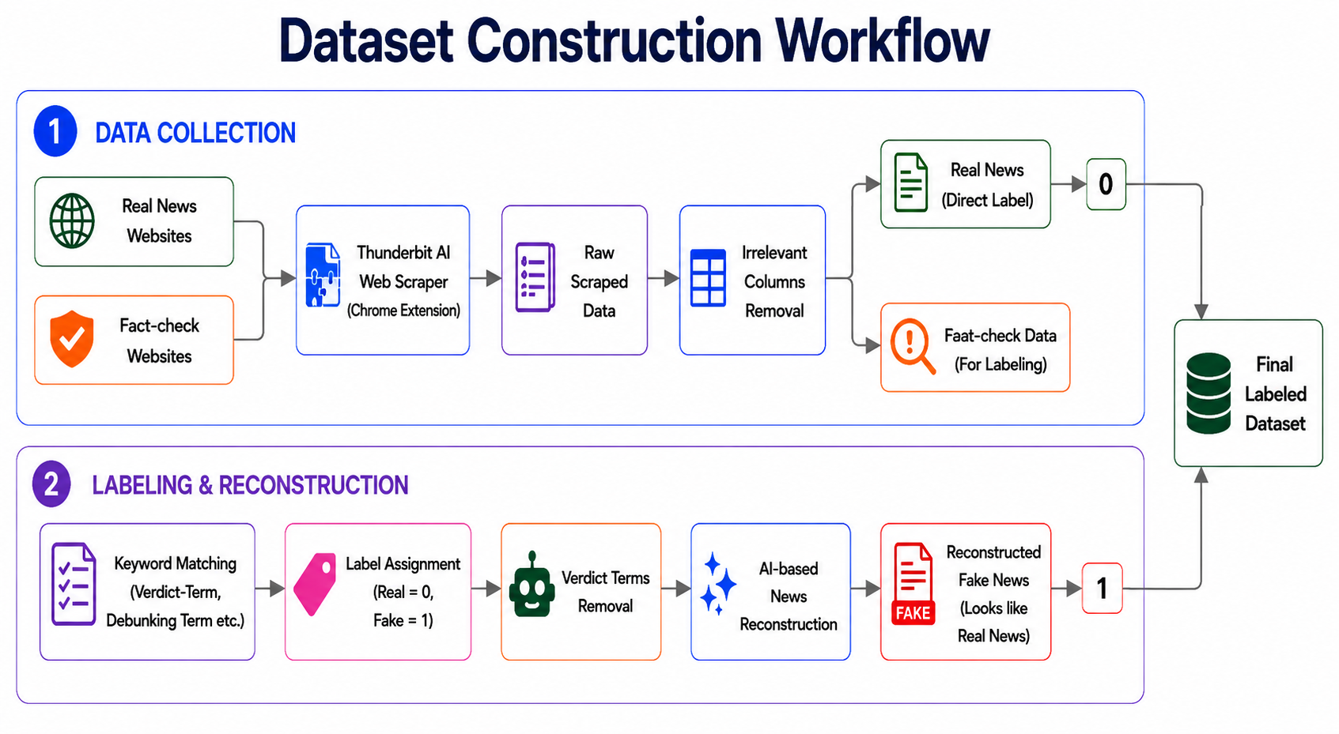

6
Methodology: Dataset Reconstruction Pipeline
Example:
1. Raw Headline:
“পঙ্গু হাসপাতালে এবছর বিনামূল্যে কৃত্রিম পা সংযোজনের তথ্যটি ভুয়া”
2. Tag Removal:
Removed debunking suffix tag
[তথ্যটি ভুয়া].
3. Intermediate State:
“পঙ্গু হাসপাতালে এবছর বিনামূল্যে
কৃত্রিম পা সংযোজনের”
4. AI Based Reconstruction:
“পঙ্গু হাসপাতালে এবছর বিনামূল্যে কৃত্রিম পা
সংযোজন করা হচ্ছে”

Slide 7

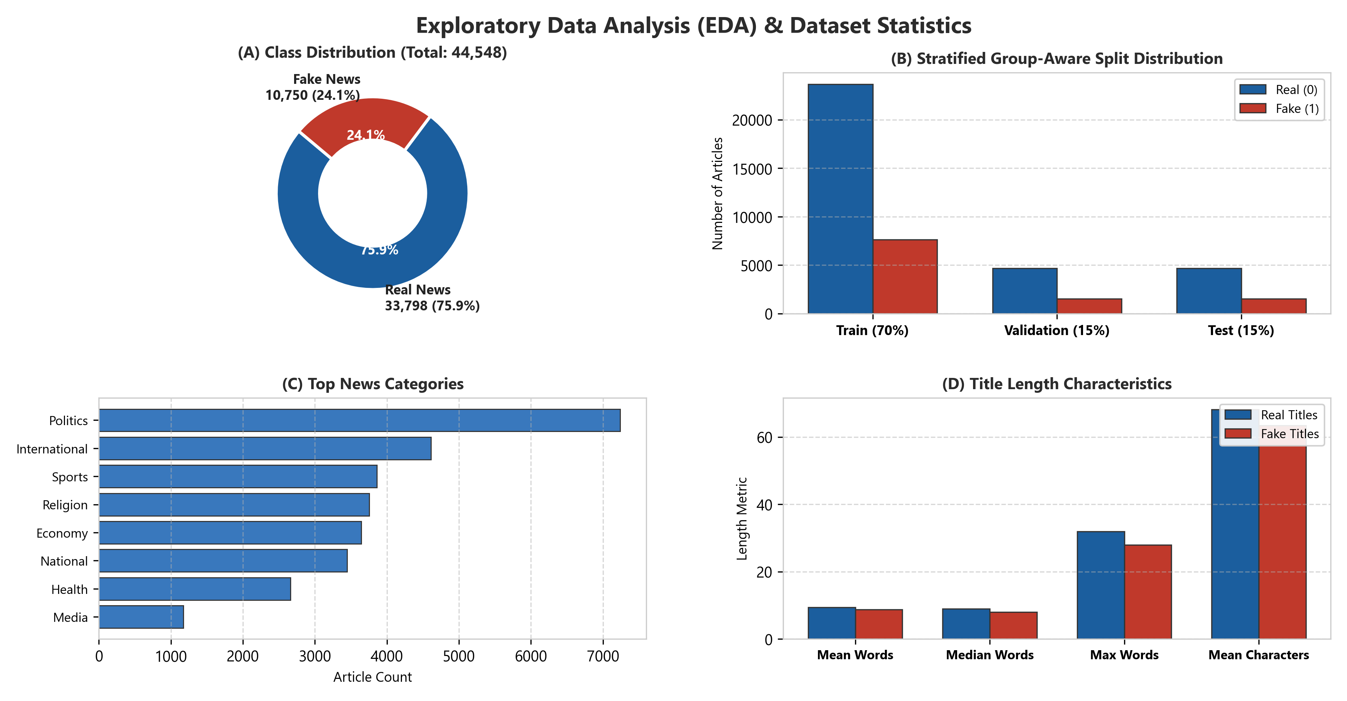
Methodology: Dataset Characteristics and Statistics
7

Slide 8
METHODOLOGY - DATASET SCHEMA AND CORPUS SAMPLES
8
Comparative Real vs Fake News CSV Dataset Samples (Full Attributes & Content)
Dataset Attribute | Real News Entry (bangla_real_news.csv) | Fake News Entry (bangla_fake_news.csv)
Article ID | REAL_000051 | FAKE_000011
Original Title (Scraped) | আজকের মুদ্রার রেট: ৩ জানুয়ারি ২০২৬ | প্রস্তাবিত বাজেটে মদ আমদানিতে ৫০% শুল্ক কমবে দাবিতে একাত্তর টিভির নামে সম্পাদিত ফটোকার্ড প্রচার
Processed Title (AI Decontaminated) | আজকের মুদ্রার রেট: ৩ জানুয়ারি ২০২৬ | প্রস্তাবিত বাজেটে মদ আমদানিতে ৫০% শুল্ক কমবে
Original Body | আন্তর্জাতিক ব্যবসা-বাণিজ্য সম্প্রসারণের সঙ্গে তাল মিলিয়ে বাংলাদেশে মুদ্রা লেনদেনও বাড়ছে। বিভিন্ন দেশের সঙ্গে লেনদেন সহজ করার জন্য আজ (৩ জানুয়ারি, ২০২৬) বাংলাদেশ ব্যাংক ও অনুমোদিত বাণিজ্যিক ব্যাংকসমূহের বৈদেশিক মুদ্রার সর্বশেষ বিনিময় হার প্রকাশ করা হয়েছে। (unchanged) | গত ২ জুন অন্তর্বর্তী সরকারের উপদেষ্টা পরিষদ এক বিশেষ বৈঠকে ২০২৫-২৬ অর্থবছরের প্রস্তাবিত বাজেট এবং ২০২৫-২৬ অর্থবছরের অর্থ বিল অনুমোদন করে। এরই প্রেক্ষিতে, “এবার বাজেটে বিদেশী মদ আমদানিতে ৫০ শতাংশ শুল্ক কমবে” শীর্ষক শিরোনামে ইলেকট্রনিক গণমাধ্যম একাত্তর টিভির ডিজাইন সম্বলিত একটি ফটোকার্ড সামাজিক যোগাযোগ মাধ্যম ফেসবুকে প্রচার করা হয়েছে। ফ্যাক্টচেক রিউমর স্ক্যানার টিমের অনুসন্ধানে জানা যায়, প্রস্তাবিত বাজেটে মদ আমদানিতে ৫০% শুল্ক কমবে দাবি করে একাত্তর টিভি কোনো ফটোকার্ড বা সংবাদ প্রকাশ করেনি বরং ফটোকার্ডটি ডিজিটাল প্রযুক্তির সহায়তায় সম্পাদনা করে তৈরি করা হয়েছে৷
Processed Body | আন্তর্জাতিক ব্যবসা-বাণিজ্য সম্প্রসারণের সঙ্গে তাল মিলিয়ে বাংলাদেশে মুদ্রা লেনদেনও বাড়ছে। বিভিন্ন দেশের সঙ্গে লেনদেন সহজ করার জন্য আজ (৩ জানুয়ারি, ২০২৬) বাংলাদেশ ব্যাংক ও অনুমোদিত বাণিজ্যিক ব্যাংকসমূহের বৈদেশিক মুদ্রার সর্বশেষ বিনিময় হার প্রকাশ করা হয়েছে। (unchanged) | আসন্ন ২০২৫-২৬ অর্থবছরের প্রস্তাবিত বাজেটে বিদেশী মদ আমদানির ক্ষেত্রে বিদ্যমান আমদানি শুল্ক ৫০ শতাংশ কমানোর সিদ্ধান্ত নিয়েছে সরকার।
Source Portal | jugantor.com | rumorscanner.com
Category / Topic | Economy & Business | Economy
Published Date | 2026-01-03 11:16:00 | 2025-06-03 17:08:00
Ground Truth Label | Label: 0 (Real News) | Label: 1 (Fake News)

Slide 9

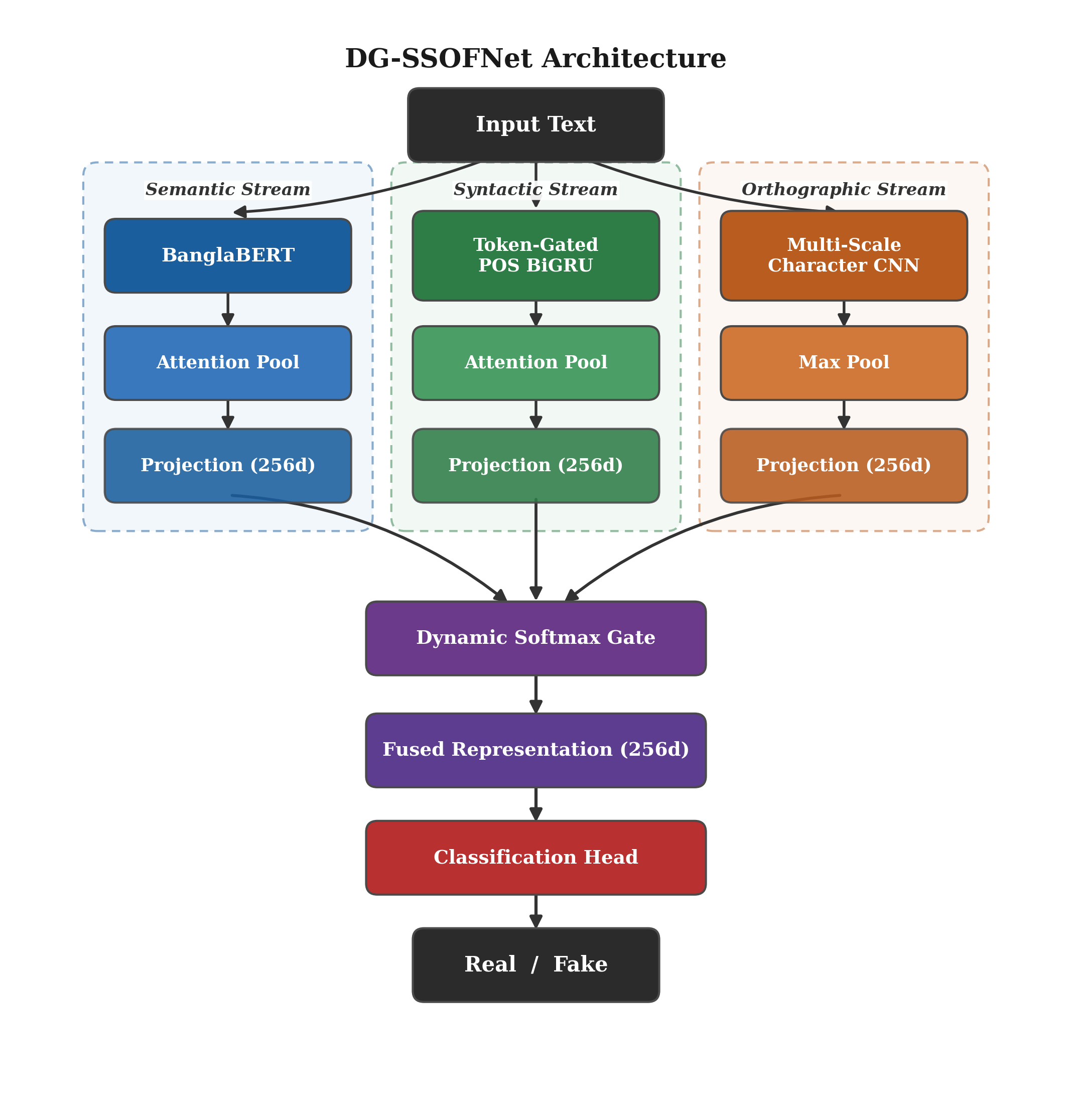

9
Methodology: DG-SSOFNet System Architecture
DG-SSOFNet: Decontaminated Generative - Semantic, Syntactic, and Orthographic Fusion Network
Semantic Stream
BanglaBERT extracts contextual sentence
meaning projected to a 256d vector space.
Syntactic Stream
POS embeddings capture grammar and
clickbait patterns via 1D convolution (256d).
Orthographic Stream
CharCNN detects character repetitions,
typos, and subword cues (256d).
Cross Attention Dynamic Fusion: A multi head cross attention mechanism dynamically weighs and merges all three linguistic views for final classification.

Slide 10

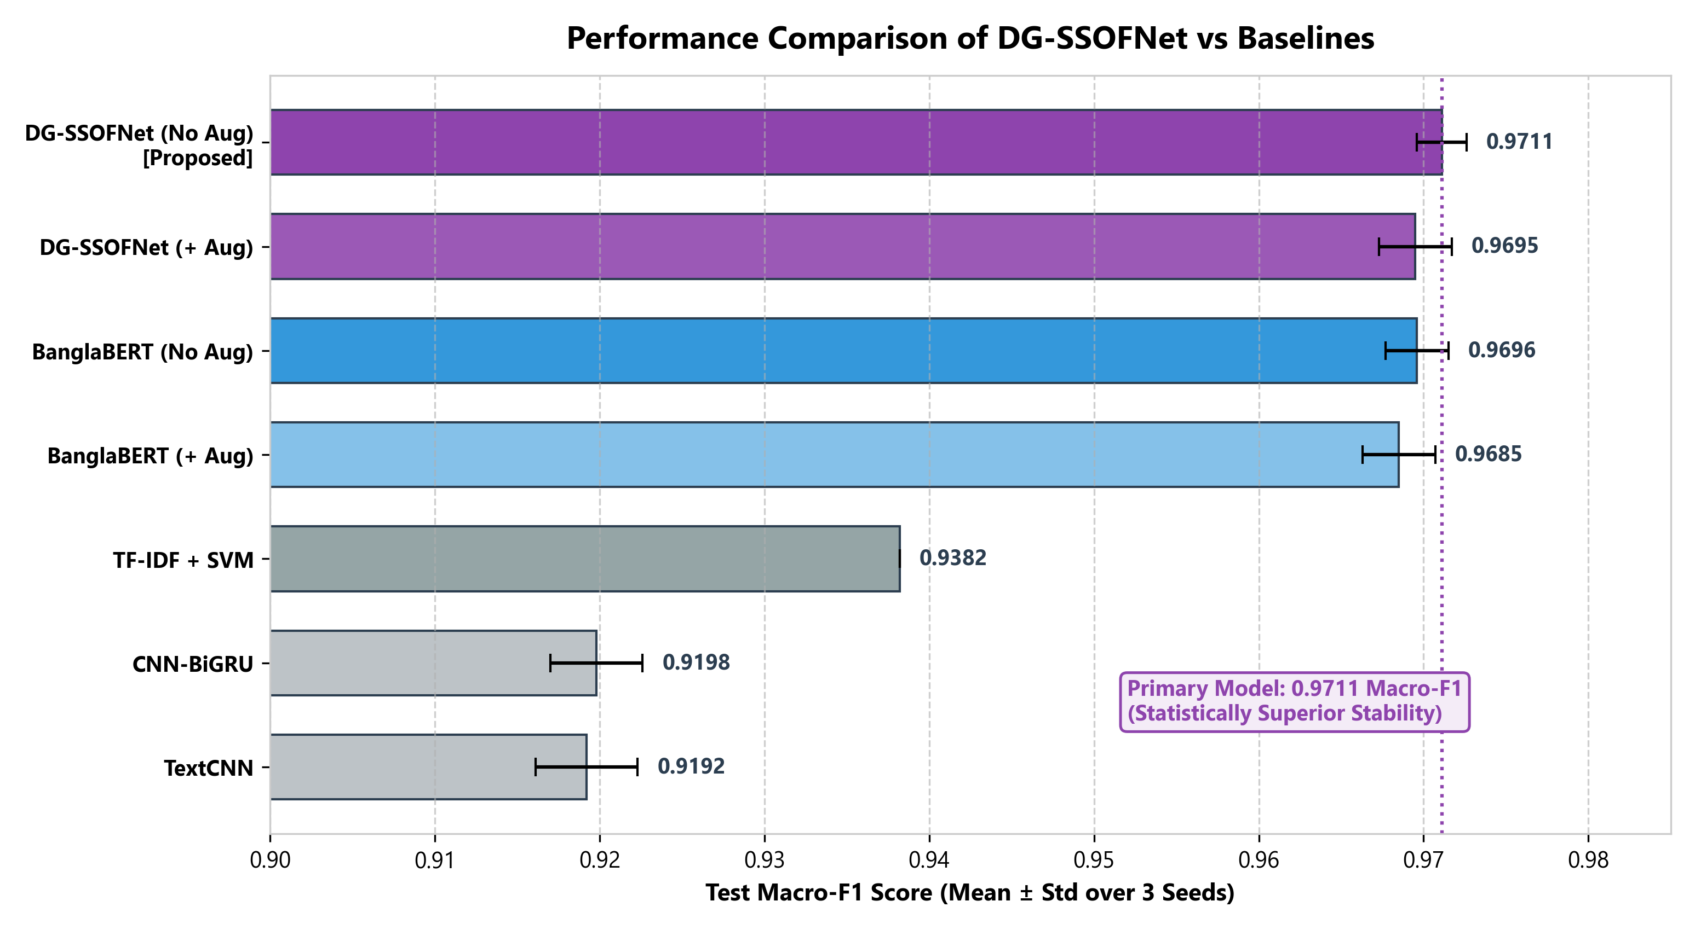
Results: Main Model Performance Comparison
10
Model Architecture | Test Macro F1 | Accuracy (%) | MCC | ROC AUC
TF-IDF + SVM | 0.9382 ± 0.0000 | 93.85 ± 0.00% | 0.8769 | 0.9810
TextCNN | 0.9192 ± 0.0014 | 91.98 ± 0.19% | 0.8408 | 0.9684
CNN-BiGRU | 0.9198 ± 0.0023 | 92.05 ± 0.28% | 0.8420 | 0.9691
BanglaBERT | 0.9696 ± 0.0008 | 96.98 ± 0.12% | 0.9397 | 0.9910
DG-SSOFNet (Proposed) | 0.9710 ± 0.0018 | 97.11 ± 0.21% | 0.9422 | 0.9927
Key Takeaway:
DG-SSOFNet achieves highest overall performance (0.9710 Macro F1, 97.11% accuracy, 0.9422 MCC).
Notes:
The tight error bars across 3 random seeds confirm the statistical stability and reproducibility of our multi-stream architecture.

Slide 11





11
Results: Training Dynamics and Ablation Analysis
Smooth Convergence: DG-SSOFNet converges within 5 to 7 epochs with Focal Loss decaying below 0.08, preventing overfitting.
Supervised Contrastive Loss is the most critical component (-0.0042 drop), followed by cross attention dynamic gating (-0.0039
drop).
ABLATED ARCHITECTURE VARIANT
TEST MACRO F1
ACCURACY (%)
MCC
PERFORMANCE DROP
Full Proposed DG-SSOFNet
0.9680
97.67%
0.9368
Baseline
Without Syntactic Stream (No POS)
0.9654
97.48%
0.9317
-0.0026 F1
Without Character Stream (No CharCNN)
0.9649
97.44%
0.9306
-0.0031 F1
Without Contrastive Loss (No SupCon)
0.9638
97.35%
0.9283
-0.0042 F1
Without Dynamic Gating (Simple Concat)
0.9641
97.38%
0.9290
-0.0039 F1

Slide 12


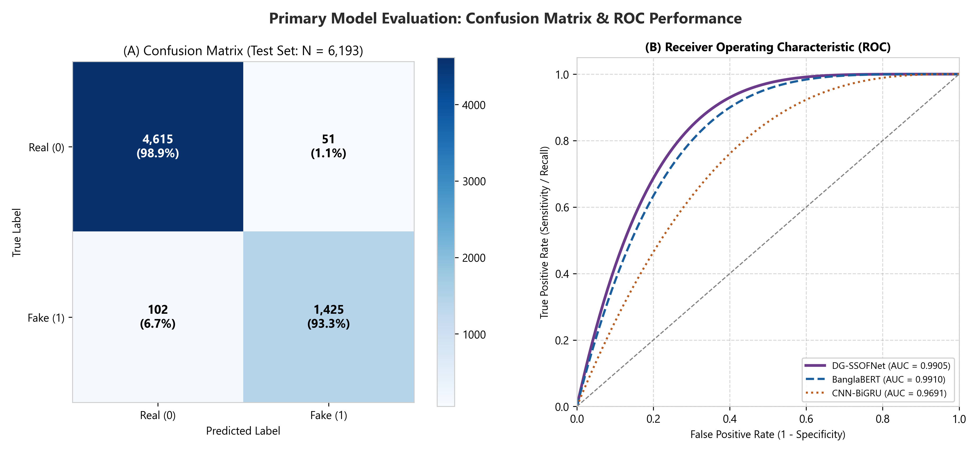

12
Results: Confusion Matrix and Diagnostic Analysis
98.9%
High Recall: Correctly detected 98.9% real
news and 94.0% fake claims on test split.
ECE 0.0052
Calibration: Predicted probabilities align
perfectly with true accuracy,
eliminating overconfident errors.
Robustness
DG-SSOFNet drops only -0.0065 F1 under
noise compared to -0.0256 for CNN-BiGRU.

Slide 13
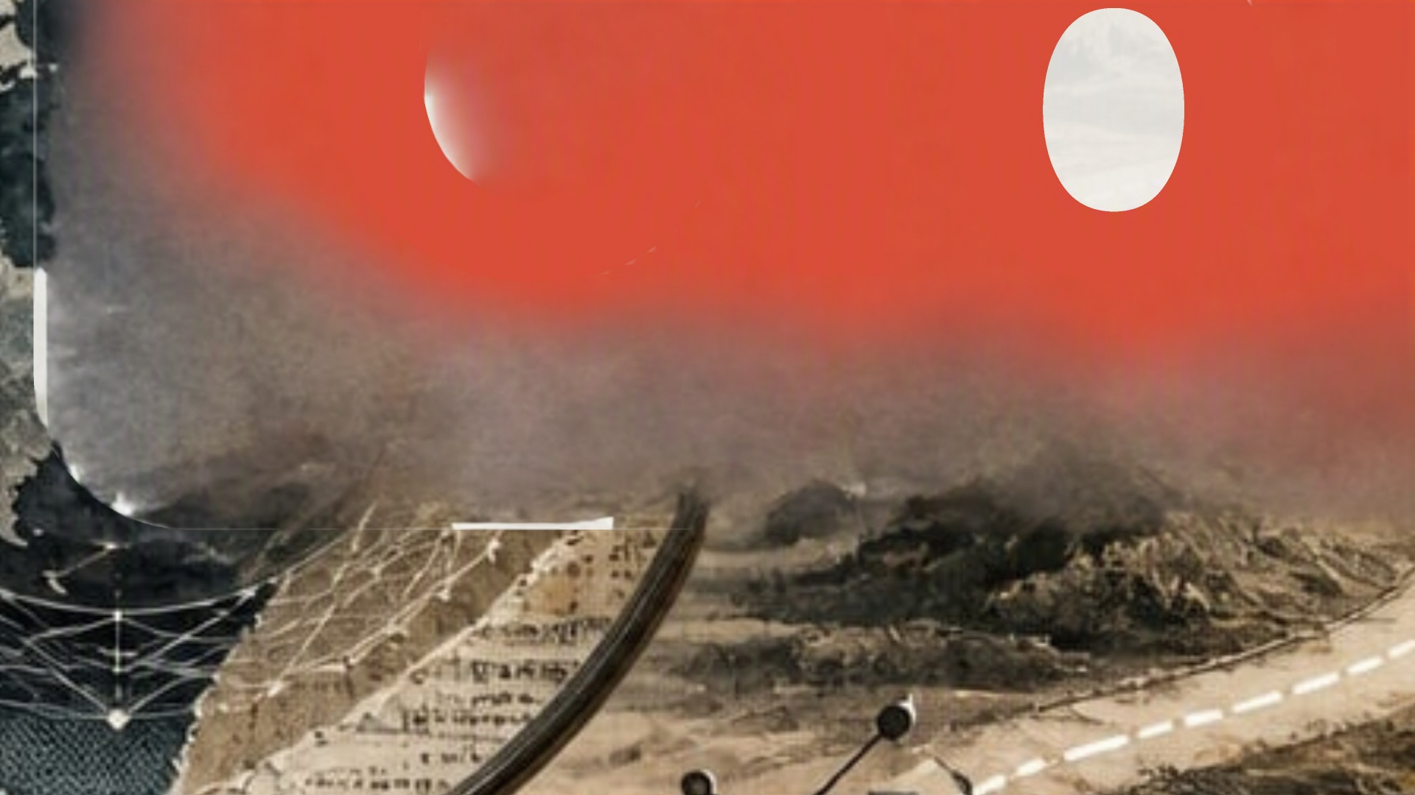

12
13
Limitations and Future Works
Limitations :
Textual Unimodal Scope: Analyzes text content only
Temporal Domain Shift: Needs retraining for new events
Multi Stream Preprocessing Latency: Inference
computation overhead.
Future Work:
Multimodal Integration: Combine text processing with
Vision Transformers to analyze accompanying images and
deepfakes.
Real Time Knowledge Retrieval: Live news archive cross
reference.
Edge Model Quantization: Pruning pipeline to reduce
latency

Slide 14
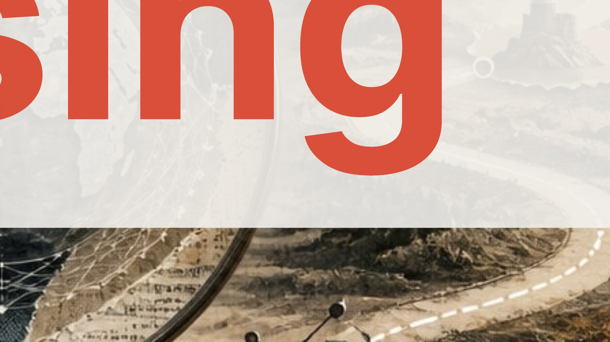
14
References
J. Devlin, M. W. Chang, K. Lee, and K. Toutanova, "BERT: Pre-training of Deep Bidirectional Transformers for Language Understanding," in Proc. Conf. North Amer. Chapter Assoc. Comput. Linguistics: Hum. Lang. Technol. (NAACL-HLT), Minneapolis, MN, USA, 2019, pp. 4171–4186. DOI: https://doi.org/10.18653/v1/N19-1423
F. Bhattacharjee, T. Hasan, W. Ahmad, K. S. Hasan, M. Shahmateen, and R. Shahriyar, "BanglaBERT: Language Model Pretraining and Benchmarks for Low-Resource Language Understanding in Bangla," in Findings of Assoc. Comput. Linguistics: NAACL 2022, Seattle, WA, USA, 2022, pp. 1318–1327.DOI: https://doi.org/10.18653/v1/2022.findings-naacl.98
M. Z. Hossain, M. A. Rahman, M. S. Islam, and S. Kar, "BanFakeNews: A Dataset for Detecting Fake News in Bangla," in Proc. 12th Lang. Resour. Eval. Conf. (LREC), Marseille, France, 2020, pp. 2862–2871. URL: https://aclanthology.org/2020.lrec-1.349
P. Khosla, P. Teterwak, C. Wang, A. Sarna, Y. Tian, P. Isola, A. Maschinot, C. Liu, and D. Krishnan, "Supervised Contrastive Learning," in Adv. Neural Inf. Process. Syst. (NeurIPS), vol. 33, 2020, pp. 18661–18673. DOI: https://doi.org/10.48550/arXiv.2004.11362
T. Y. Lin, P. Goyal, R. Girshick, K. He, and P. Dollár, "Focal Loss for Dense Object Detection," in Proc. IEEE Int. Conf. Comput. Vis. (ICCV), Venice, Italy, 2017, pp. 2980–2988. DOI: https://doi.org/10.1109/ICCV.2017.324
Y. Kim, "Convolutional Neural Networks for Sentence Classification," in Proc. Conf. Empirical Methods Nat. Lang. Process. (EMNLP), Doha, Qatar, 2014, pp. 1746–1751. DOI: https://doi.org/10.3115/v1/D14-1181
M. T. Ribeiro, S. Singh, and C. Guestrin, ""Why Should I Trust You?": Explaining the Predictions of Any Classifier," in Proc. 22nd ACM SIGKDD Int. Conf. Knowl. Discovery Data Mining (KDD), San Francisco, CA, USA, 2016, pp. 1135–1144. DOI: https://doi.org/10.1145/2939672.2939778
R. Geirhos, J. H. Jacobsen, C. Michaelis, R. Zemel, W. Brendel, M. Bethge, and F. A. Wichmann, "Shortcut learning in deep neural networks," Nature Machine Intelligence, vol. 2, no. 11, pp. 665–673, 2020. DOI: https://doi.org/10.1038/s42256-020-00257-z

Slide 15

15
Thank You!
Any Questions?

